Slide 1
Vücut Kompozisyonunun Saptanması
Direkt ve indirekt ölçümler olmak üzere iki yaklaşım vardır.

Slide 2
Direkt ölçüm; hayvan ve insan kadavraları üzerinde, doku miktarlarının niceliksel belirlenmesini içerir.
İndirekt ölçümler ise; hidrostatik tartım, antropometrik ölçümler, bilgisayarlı tomografi (BT), kantitaif ultrasonik ölçüm (KUS), biyoelektriksel impedans analizi (BİA) gibi yöntemleri içermektedir.

Slide 3
Sporcularda vücut kompozisyonu değerlendirilirken, sadece referans değerlere bakılmaması sporcuların kendi değerleri arasındaki değişimlerin de göz önünde bulundurulması gerekmektedir.

Slide 4
Vücut tipi (somatip)
Vücut bileşimi saptanarak ‘vücut tipi’ de saptanabilir.
Somatip, vücut kompozisyonunun fiziksel yapı özelliklerine göre sınıflandırılmasıdır.
İnsanların çoğu, genetik olarak tek bir somatip’e yatkındır.

Slide 5
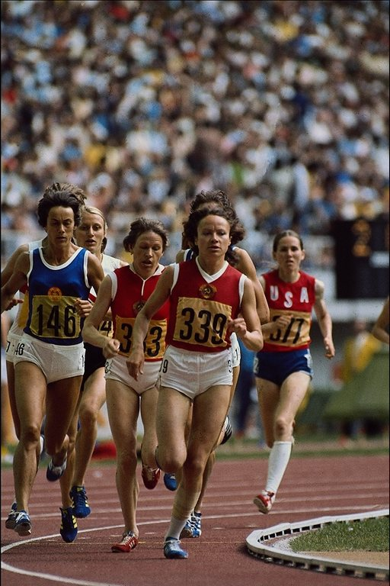
Genetik olarak 3 somatip vardır;
Ektomorf (dayanıklılık sporcuları) Düşük vücut yağ yüzdesi, ince kemik yapısı, yüksek metabolizma, düşük kas yoğunluğu ve büyüklüğü ile karakterize edilen bir vücut tipidir.

Slide 6
Mesomorf (kuvvet sporcuları)
Düşük ve orta vücut yağ yüzdesi, orta ve iri kemik yapısı, orta
ve yüksek metabolizma, kas yoğunluğu ve ölçüsü fazla olan
vücut tipidir.

Slide 7
Endomorf (sporcu olmayan)
Yüksek vücut yağ yüzdesi, iri kemik yapısı, düşük
metabolizma, kas yoğunluğu ve ölçüsü küçük vücut tipidir.

Slide 8
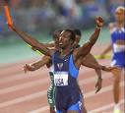
Vücut tipi, doğduğunuzdaki gibi sürdürülmekte, değişmemekte ancak beslenme ve fiziksel aktivite alışkanlıklarındaki değişikliklerle vücut yağ yüzdesi etkilenebilmektedir.

